Slide 1
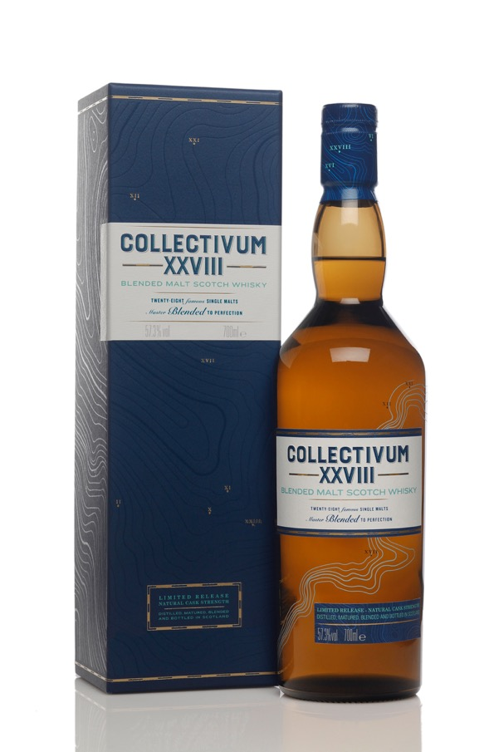
COLLECTIVUM
Collectivum XXVIII, крепость 57,3 % Регион: Спейсайд, Айла, остров, Высокогорье, равнины
Лимитированная серия, КУПАЖИРОВАННЫЙ солодовый шотландский виски естественной бочковой крепости.
Утонченный купаж, созданный из виски от всех двадцати восьми действующих дистиллерий по производству односолодового виски, которыми в настоящее время владеет Diageo.
Четвертый солодовый виски без возраста в этой серии из оригинальных запасов дистиллерии.
Интересный контраст с релизами Clynelish 2014–2015 годов и Cragganmore 2016 года.
Во всем мире продажа ограничена.
Исключительно редкий купаж.

Slide 2
COLLECTIVUM — РУКОВОДСТВО ПО ДЕГУСТАЦИИ
Collectivum XXVIII, крепость 57,3 %
Руководство по дегустации
Сложный комплекс ароматов, в котором баланс целого превосходит сумму частей. Глубокий вкус проходит через все оттенки — от сухих ореховых до насыщенных шоколадных с остротой и сладостью. Это прекрасно сбалансированный купаж тщательно отобранных вкусов, который освежает и легко пьется с добавлением капли воды.
Внешний вид. Жидкость чистого янтарного цвета с небольшими переливами.
Аромат. Удивительно мягкий. Общий аромат хорошо сбалансирован: пряно-сладкий и фруктовый, сочетающий острые ноты зеленых листьев и дикого шиповника с оттенками осеннего леса, ириса и густого ванильного соуса. Зелень становится доминирующей, хотя кислые ноты смягчаются сладостью орехового сливочного масла и кусочков засахаренных фруктов. Постепенно раскрывается глубина травяных нот с оттенками мятного ириса и выпечки. Вода усиливает вкусы, высушивая их и добавляя характерные для Спейсайда ноты кондитерской с конфетами и кольцами из сушеных яблок, к которым присоединяются цветочные оттенки.
«Тело» виски. Насыщенное и вязкое.
Вкус. Баланс сладости, кислоты и терпкой сухости. Главную партию играют орехи и пряности с нотами фундука и миндаля, к которым присоединяются оттенки горьких грецких орехов и острой корицы. За ними раскрывается сладость конфет и ячменного сахара и острый вкус засахаренных лимонов. На мгновение возвращается миндаль — теперь засахаренный, — но лишь затем, чтобы позже потеряться среди цитрусовых нот, смягченных оттенками ириса, приправленной корицей помадки и, наконец, темного фруктового шоколада. Вода охлаждает. Усиливается мягкая сладость и пряность, привнося освежающие горькие ноты: вкус сливок, яблочного соуса и молочного шоколада с оттенками дуба, гвоздики и темного шоколада.
Послевкусие. Среднее по длительности, с нотами смазанной сливочным маслом выпечки и согревающих специй и тонким слоем острых фруктов. Свежий яблочный пирог готов к выпеканию. Дольше всех сохраняются фруктовые ноты яблочной кожуры и хрустящей груши.

Slide 3
COLLECTIVUM — О ДИСТИЛЛЕРИИ
Collectivum XXVIII, крепость 57,3 %
О дистиллерии
Всего не рассказать, но следует упомянуть, что 28 дистиллерий, составивших этот купаж, включают:
Auchroisk, Benrinnes, Blair Athol, Caol Ila, Cardhu, Clynelish, Cragganmore, Dailuaine, Dalwhinnie, Dufftown, Glendullan, Glen Elgin, Glenkinchie, Glenlossie, Glen Ord, Glen Spey, Inchgower, Knockando, Lagavulin, Linkwood, Mannochmore, Mortlach, Oban, Roseisle, Royal Lochnagar, Strathmill, Talisker и Teaninich.
Интересный факт
Это первый в мире купаж виски от всех 28 действующих дистиллерий Diageo, выпущенный для открытой продажи.

